Slide 1
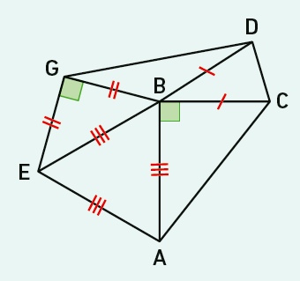
11 - Cercles et triangles
Les triangles
1 Tracer à main levée un triangle STU isocèle en U. Coder la figure.
2 Tracer à main levée un triangle ILE rectangle en E. Coder la figure.
3 On considère la figure ci-contre.
a. Donner la nature du triangle BCD.
b. Donner la nature du triangle ABE.
c. Donner la nature du triangle GBE.
d. Vrai ou faux ?
« Le triangle BDG est un triangle isocèle. »

